Slide 1
SPRAWOZDANIE Z DZIAŁALNOŚCI
POWIATOWEGO URZĘDU PRACY W MIĘDZYCHODZIE W 2022r.
Powiatowy Urząd Pracy w Międzychodzie realizuje zadania państwa mające na celu promocję zatrudnienia, łagodzenie skutków bezrobocia, aktywizację zawodową na podstawie ustawy z dnia 20 kwietnia 2004r. o promocji zatrudnienia i instytucjach rynku pracy (Dz. U. z 2022 r. poz. 690 z późn. zm.) oraz aktów wykonawczych do ww. ustawy, a także innych aktów prawnych, odnoszących się zarówno do rynku pracy, jak i do kompetencji, obowiązków jednostek administracji samorządowej, państwowej.
Swoim zasięgiem działania obejmuje 4 gminy tj. Międzychód, Sieraków, Kwilcz i Chrzypsko Wielkie.

Slide 2
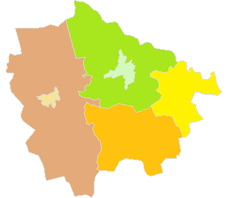
POZIOM BEZROBOCIA WEDŁUG GMIN
(dane na dzień 31.12.2022r.)
Sieraków
132
osób
Międzychód
267
osób
Chrzypsko Wielkie
52 osób
Kwilcz
159
osób
Powiat
610
osób

Slide 3
Sytuacja na lokalnym rynku pracy uwarunkowana jest dwoma czynnikami tj. wpływem pandemii na gospodarkę i napływem uchodźców wojennych z Ukrainy. Pojawienie się nadzwyczajnych okoliczności spowodowało konieczność szybkiej reakcji, ukierunkowanie działań i dostosowania polityki przedsiębiorstw do zmian zachodzących na rynku pracy.
Zamrożenie gospodarki w reakcji na pandemię skutkowało natychmiastowym wzrostem bezrobocia. Duża część przedsiębiorstw została zmuszona do ograniczenia swojej działalności. Liczba bezrobotnych oraz stopa bezrobocia w stosunku do roku 2021r. zmniejszyła się, ale i tak osiągnęła wysoki poziom.
Pomimo niepewnej sytuacji lokalni pracodawcy chętnie wnioskowali do tut. Urzędu o wsparcie zatrudnienia, korzystając z aktywnych form służących złagodzeniu skutków bezrobocia, aktywizacji zawodowej bezrobotnych. Osoby bezrobotne miały natomiast możliwość odbycia szkoleń (podwyższenie swoich kwalifikacji), uczestnictwa w stażach lub wsparcia kosztów podjęcia działalności gospodarczej.

Slide 5
Na koniec 2022r. w statystykach Powiatowego Urzędu Pracy w Międzychodzie figurowało 610 osób bezrobotnych.
.

Slide 7
W 2022r. zostało wyłączonych z ewidencji bezrobotnych 1426 osób, 658 osób wyrejestrowanych utraciła status bezrobotnego z powodu podjęcia pracy.

Slide 8
W rejestrach urzędu pracy dominują kobiety (powyżej 60%), na koniec grudnia 2022r. było ich 381, jednak w okresie trwającej epidemii wzrost bezrobocia dotyczył również mężczyzn.

Slide 9
Analizując oddzielnie strukturę bezrobocia wśród kobiet zwłaszcza tych pozostających w szczególnej sytuacji na rynku pracy, można zauważyć, że wśród zarejestrowanych kobiet w końcu grudnia 2022r. najliczniejszą grupę stanowiły osoby długotrwale bezrobotne oraz posiadające co najmniej jedno dziecko do 6 roku życia.

Slide 10
Znaczną część osób bezrobotnych stanowiły osoby długotrwale bezrobotne oraz osoby bez kwalifikacji zawodowych, ich odsetek na koniec roku wynosił odpowiednio 40% i 30%.
Udział bezrobotnych należących do osób będących w szczególnej sytuacji na rynku pracy, na koniec grudnia 2022r. wynosił ogółem 80% i kształtował się na niższym o 3% poziomie w porównaniu do analogicznego okresu roku poprzedniego.

Slide 11
Najliczniejszą grupę bezrobotnych stanowiły i nadal stanowią osoby posiadające wykształcenie gimnazjalne i niższe (34%) oraz zasadnicze zawodowe (32%), stanowią one łącznie 66% ogółu bezrobotnych.
W porównaniu do lat ubiegłych odnotowano niewielką zmianę w wielkościach
grup sklasyfikowanych ze względu na poziom wykształcenia.

Slide 12
Porównując do roku poprzedniego strukturę bezrobotnych według wieku, odnotowano
zmianę wśród najliczniejszej grupy jaką były osoby w przedziale wiekowym 25-34 oraz 35-44. W 2021r. stanowiła 52,8% osób bezrobotnych natomiast w 2022r. 49%.

Slide 13
Analiza danych wykazała, że w 2022r. największy odsetek osób bezrobotnych stanowiły osoby pozostające bez pracy przez okres od 1 do 3 miesięcy tj.26%-160 osób. Znacząco zmalała ilość bezrobotnych w przedziale powyżej 24 miesięcy.

Slide 14
W 2022r. w wyniku kontaktów bezpośrednich, telefonicznych i drogą elektroniczną tut. Urząd pozyskał 1146 ofert pracy.

Slide 15
Wzorem lat ubiegłych, pracodawcy z Powiatu Międzychodzkiego uzupełniali swoje braki kadrowe poprzez zatrudnianie cudzoziemców. W ubiegłych latach dominowała forma uproszczona, jaką była rejestracja oświadczeń o powierzeniu wykonywania pracy cudzoziemcowi (pochodzącemu z jednego z 6 państw tj. Białoruś, Rosja, Ukraina, Mołdawia, Gruzja, Armenia), w ramach których okresy wykonywanej pracy nie mogły przekroczyć łącznie 6 miesięcy w ciągu 12 kolejnych miesięcy, niezależnie od liczby podmiotów powierzających danemu cudzoziemcowi wykonywanie pracy. W związku z wybuchem wojny na Ukrainie zgodnie z zapisami ustawy z dnia 12 marca 2022 o pomocy obywatelom Ukrainy w związku z konfliktem zbrojnym na terytorium tego państwa, znacznie uprościł się proces zatrudniania uchodźców. Obywatele Ukrainy – zarówno ci, którzy przybyli do Polski od 24 lutego 2022 r., jak i ci, którzy już wcześniej przebywali w Polsce – mogą legalnie podjąć pracę u każdego pracodawcy w Polsce, bez żadnych dodatkowych zezwoleń. Po stronie pracodawcy jest obowiązek zgłoszenia faktu podjęcia pracy przez obywatela Ukrainy korzystającego ze swobodnego dostępu do rynku pracy do powiatowego urzędu pracy w swoim powiecie poprzez system elektroniczny praca.gov.pl w ciągu 14 dni od podjęcia pracy. Obywatel Ukrainy, który przed 24 lutego 2022r. legalnie pracował w Polsce, aby dalej móc legalnie pracować u tego pracodawcy bądź innego nie musi dokonać żadnych formalności.
Ponadto pracodawcy składali wnioski o wydanie zezwolenia na pracę sezonową
(określoną poprzez podklasy działalności według Polskiej Klasyfikacji Działalności zawarte w rozporządzeniu MRPiPS), w ramach których cudzoziemiec może wykonywać pracę w okresach nie dłuższych niż 9 miesięcy w ciągu roku kalendarzowego .
Kolejna forma jaka była realizowana wymagała uzyskania zezwolenia wydanego przez wojewodę w oparciu o informację starosty o braku możliwości zaspokojenia potrzeb kadrowych pracodawcy.

Slide 16
W 2022r. zarejestrowano 393 oświadczenia pracodawców o powierzeniu wykonywania pracy cudzoziemcom, wpisanych do ewidencji w 2022 r. wg powiatu, w którym cudzoziemiec ma wykonywać pracę .
Wydano 39 zezwoleń na pracę sezonową cudzoziemców, 21 informacji starosty o braku możliwości zaspokojenia potrzeb kadrowych pracodawcy, ponadto zarejestrowano 420 powiadomień o podjęciu pracy.

Slide 18
WYDATKI OGÓŁEM Z FUNDUSZU PRACY, POWER, WRPO NA POSZCZEGÓLNE FORMY AKTWIZACJI W ROKU 2022
LP. | FORMY AKTYWIZACJI | FP | POWER 2022 | WRPO 2022 | OGÓŁEM
1 | Prace interwencyjne | 290.808,68 zł | - zł | - zł | 290.808,68 zł
2 | Staże | 654.415,69 zł | 413.999,06 zł | 414.687,21 zł | 1.483.101,96 zł
3 | Szkolenia w tym studia podyplomowe | 4.179,89 zł | 15.978,06 zł | 38.383,75 zł | 58.541,70 zł
4 | Dotacje bezrobotni | 34.000,00 zł | 189.606,01zł | 305.909,41 zł | 529.515,42zł
5 | Dotacje pracodawca | 60.000,00 zł | - zł | - zł | 60 000,00 zł
6 | Prace Społecznie Użyteczne | 20.595,90 zł | - zł | - zł | 20.595,90 zł
7 | Bon zasiedleniowy | - zł | 40.000,00 zł | - zł | 40 000,00 zł
8 | Koszty badań | 8.504,00 zł | 3.000,00 zł | 4.700,00 zł | 16.204,00 zł
9 | Koszty dojazdu | 23.398,77 zł | 10.028,37 zł | - zł | 33.427,14 zł
 | Ogółem | 1.095.902,93 zł | 672.611,50 zł | 763.680,37 zł | 2.532.194,80 zł

Slide 19
WYDATKI PONIESIONE W ROKU 2022 NA POSZCZEGÓLNE FORMY AKTYWIZACJI (procentowo w stosunku do ogółu wydatków na aktywizację bezrobotnych)

Slide 20
Wykaz osób bezrobotnych, które uczestniczyły w aktywnych formach w 2022roku
Lp. | AKTYWNE FORMY |  |  | FP | Program POWER do 30r.ż. | Program WRPO powyżej 30r.ż. | ogółem
1 | Prace interwencyjne |  |  | 62 | 0 | 0 | 62
2 | Staże |  |  | 103 | 46 | 50 | 199
3 | Szkolenia |  |  | 1 | 4 | 7 | 12
4 | Dotacje bezrobotni |  |  | 2 | 12 | 17 | 31
5 | Prace Społecznie Użyteczne |  |  | 24 | 0 | 0 | 24
6 | Bon zasiedleniowy |  |  | 0 | 5 | 0 | 4
7 | Doposażenie stanowiska pracy |  |  | 3 | 0 | 0 | 3
8 | Koszty dojazdu |  |  | 21 | 6 | 0 | 27
Ilość osób zaktywizowanych |  |  |  | 216 | 73 | 74 | 363

Slide 21
ŚRODKI Z KRAJOWEGO FUNDUSZU SZKOLENIOWEGO (KFS) w 2022 r.
PRZYZNANY LIMIT 125.765,00 zł w tym :
rezerwa KFS : 31.365,00 zł
PRACODAWCOM WYPŁACONO zgodnie z zawartymi
umowami 111.616,40 zł.
Kwotę 7.730,00 zł przeznaczono na promocję KFS
Wydatki ogółem wyniosły 119.346,40 zł.
Trzech pracodawców w okresie wrzesień-grudzień 2022r. dokonało zwrotu środków ogółem na kwotę 441,76 zł.
Podpisano 47 umów, w ramach których Pracodawcy przeszkolili ogółem 179 osób.
Koszt szkoleń w przeliczeniu na jednego uczestnika wyniósł 621,08 zł.

Slide 22
STRUKTURA WSZYSTKICH WYDATKÓW FUNDUSZU PRACY
- ujęcie procentowe
W ogólnej kwocie wydatków Funduszu Pracy tj. 5.851.058,40 zł dominowały koszty poniesione na realizację programów rynku pracy 2.651.908,71 zł oraz na zasiłki dla osób bezrobotnych (wraz ze składką ZUS) 1.601.483,16 zł , które stanowiły odpowiednio 46% i 27% ogółu wydatków.

Slide 23
W wyniku załatwianych spraw wydano 2807 decyzji administracyjnych. Ponadto zawarto 292 umowy cywilnoprawne (dotyczących aktywnych form) , 3 porozumienia (dotyczące PAI i PSU), wydano 1336 zaświadczeń, w tym 1170 dla osób bezrobotnych, 166 dla instytucji (ZUS, Komornik, Sąd, OPS, Policja i Prokuratura itp.), 137 zaświadczenia o udzielonej pomocy publicznej oraz 370 PIT-ów.
W ramach poradnictwa zawodowego 172 osoby skorzystały z indywidualnej porady zawodowej, którą prowadzi doradca zawodowy. Dodatkowo oprócz zadań z poradnictwa zawodowego doradca zawodowy sprawuje również funkcję doradcy klienta indywidualnego.
Zadania związane z funkcją doradcy klienta indywidualnego polegające na stałej opiece, kontakcie i pracy z osobami bezrobotnymi – od momentu ich rejestracji, aż do wyłączenia z ewidencji, realizowane są przez 4 pracowników Działu Centrum Aktywizacji Zawodowej tut. Urzędu. Każdy doradca, na którego przypada 160 osób bezrobotnych, dodatkowo wykonuje zadania mające na celu realizację projektów EFS, aktywnych form wynikających z ustawy o promocji zatrudnienia i instytucjach rynku pracy tj. prace interwencyjne, staże, szkolenia, Prace Społecznie Użyteczne, Program Aktywizacja i Integracja, świadczenia integracyjne (CIS Kwilcz, Sieraków, Chudobczyce), bony(zasiedleniowe, stażowe, zatrudnieniowe, szkoleniowe), realizują zadania jakimi są zwroty kosztów dojazdu np. na staż, wydawanie skierowań na badania lekarskie tytułem stwierdzenia braku przeciwwskazań do odbywania stażu, a także na badania lekarskie i psychologiczne, wymagane do rozpoczęcia udziału w szkoleniu (np. kwalifikacja wstępna, kurs prawa jazdy kat. C, D itp.) ,przygotowuje informacje starosty o braku możliwości zaspokojenia potrzeb kadrowych pracodawcy, prowadzi stronę internetową Urzędu, dbając o uaktualnianie: informacji, dokumentów do pobrania, udostępnianie aktualnych ogłoszeń, naborów itp. Ponadto w zastępstwie podczas nieobecności pracowników merytorycznych udziela informacji na temat dotacji na rozpoczęcie działalności gospodarczej, doposażenia stanowiska pracy, Krajowego Funduszu Szkoleniowego, zatrudnienia cudzoziemców itp.
Ww doradcy klienta pełnią również funkcję pośrednika pracy oraz jeden z doradców pełni dodatkowo funkcję specjalisty do spraw programów i specjalisty do spraw rozwoju zawodowego.
Każda z osób bezrobotnych, zgodnie z Ustawą ma wyznaczaną wizytę w terminie co najmniej raz na 60 dni (kontakt może być osobisty, telefoniczny lub mailowy), na której ustalany jest Indywidualny Plan Działania dla każdej osoby (zawiera m. in. działania możliwe do zastosowania przez urząd pracy w ramach pomocy określonej w ustawie, działania planowane do samodzielnej realizacji przez bezrobotnego, możliwe formy wsparcia, planowaną liczbę i terminy kontaktów z doradcą klienta lub innym pracownikiem urzędu pracy). Podczas kierowania osób na aktywne formy wsparcia, często zdarza się, że jedna osoba ma dodatkowo kilka wizyt nadprogramowych, związanych z wydaniem skierowania na badania lekarskie, uzyskania porady zawodowej oraz informacji z zakresu pośrednictwa pracy, a także wydaniem stosownych dokumentów, niezbędnych do odbywania danej formy (oświadczenia o przysługujących prawach i obowiązkach, listy obecności i inne). Jeśli chodzi o projekty unijne, obligatoryjnym wymogiem jest także kwalifikacja każdego potencjalnego kandydata do projektu przez pracowników Działu CAZ oraz sporządzanie z osobą bezrobotną formularza zgłoszeniowego oraz wydawanie stosownych oświadczeń dla uczestników.

Slide 24
W roku 2022 ogółem zarejestrowano 1327 osób bezrobotnych.
m-c | I | II | III | IV | V | VI | VII | VIII | IX | X | XI | XII
Liczba rejestracji w miesiącu | 102 | 98 | 127 | 117 | 105 | 89 | 85 | 100 | 157 | 116 | 118 | 113
Z prawem do zasiłku | 13 | 22 | 25 | 26 | 20 | 23 | 18 | 19 | 22 | 18 | 31 | 33
Rejestracja po raz pierwszy | 34 | 19 | 42 | 45 | 43 | 26 | 18 | 28 | 45 | 30 | 32 | 25
Rejestracja po raz kolejny | 68 | 79 | 85 | 72 | 62 | 63 | 67 | 72 | 112 | 86 | 86 | 88
cudzoziemcy | 0 | 0 | 29 | 41 | 11 | 12 | 5 | 7 | 5 | 11 | 9 | 7

Slide 26
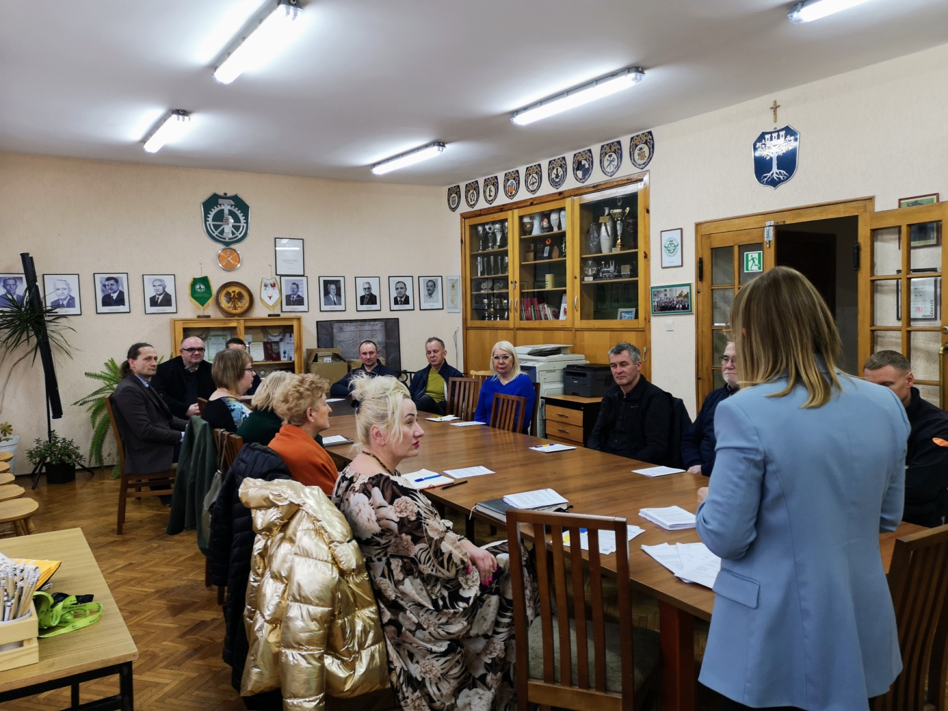
Ponadto Urząd w 2022r współpracował
Cech Rzemiosł Różnych Międzychodzko-Drezdeneckich w Międzychodzie- spotkanie informacyjne z lokalnymi pracodawcami

Slide 27
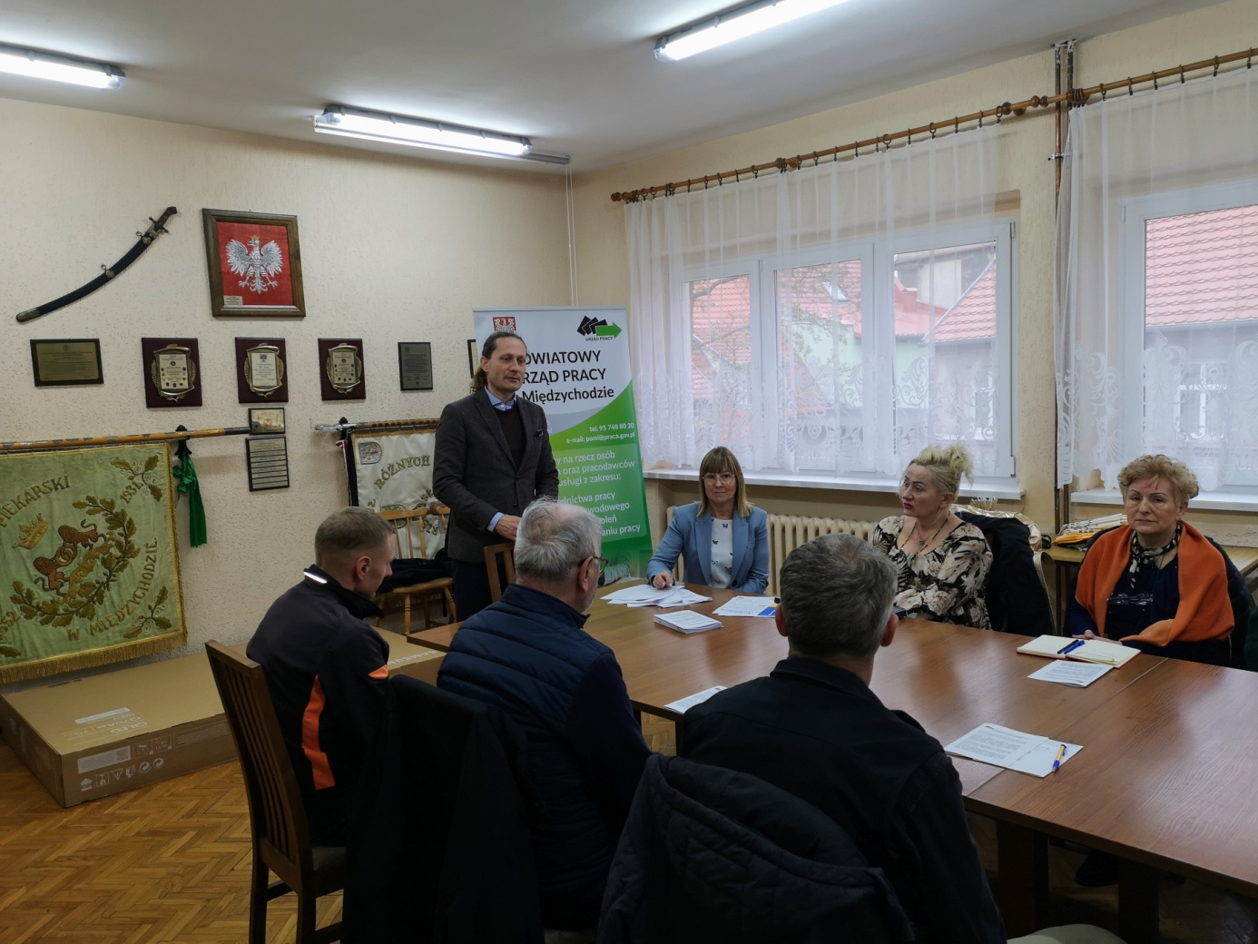

Slide 28
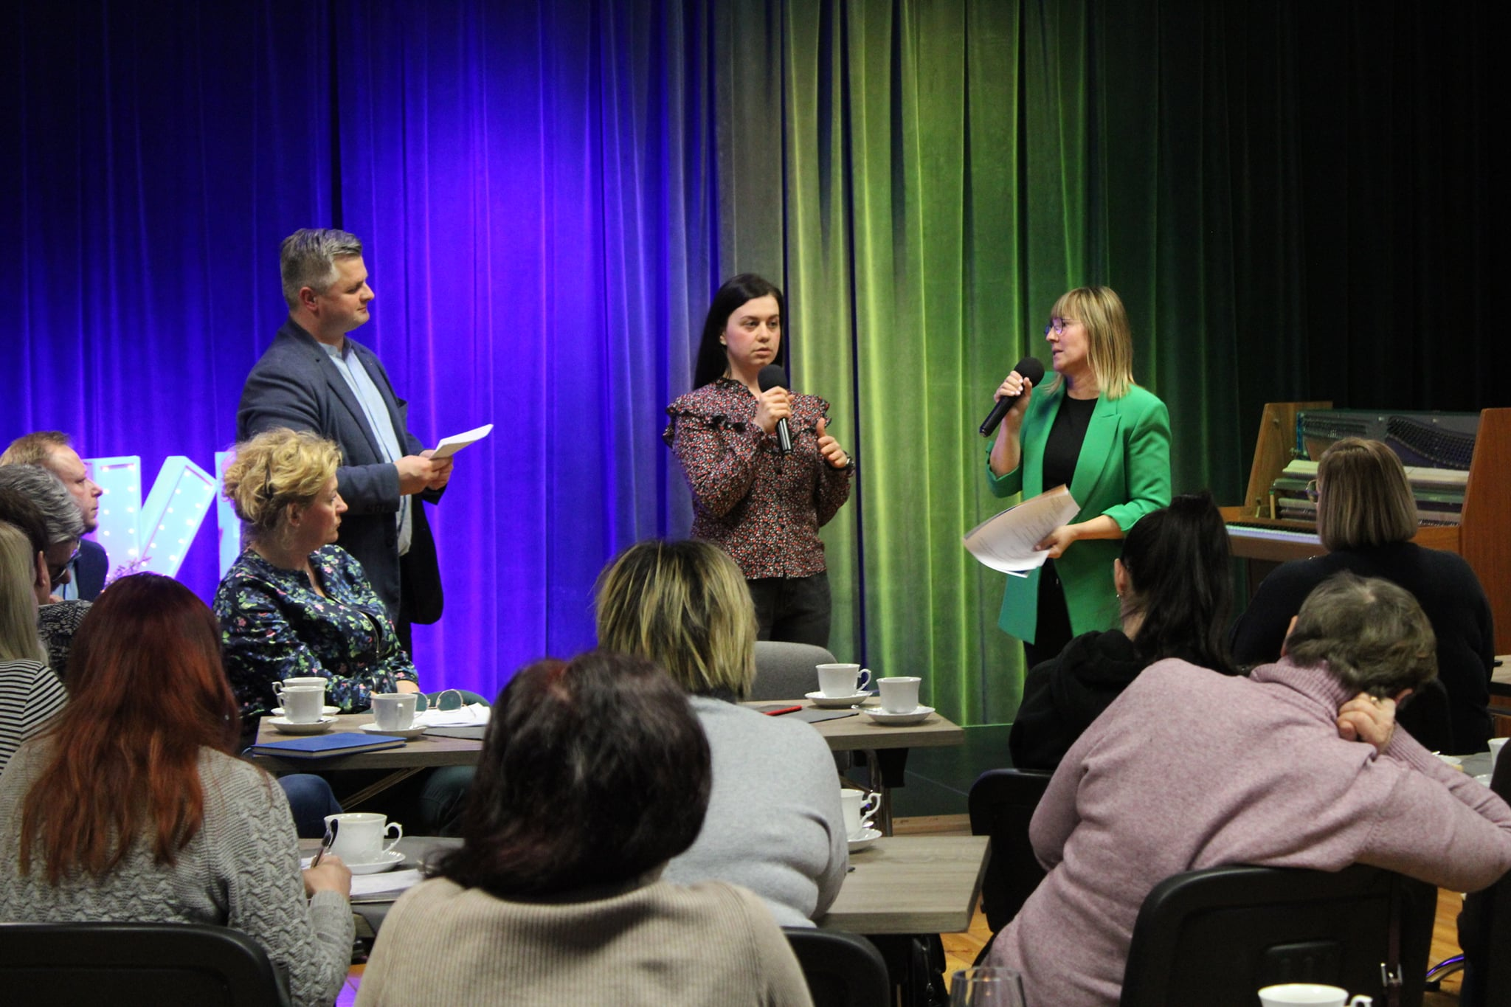
Kwileckie Centrum Kultury i Edukacji- spotkanie informacyjne dla uchodźców wojennych z terenów Ukrainy

Slide 29
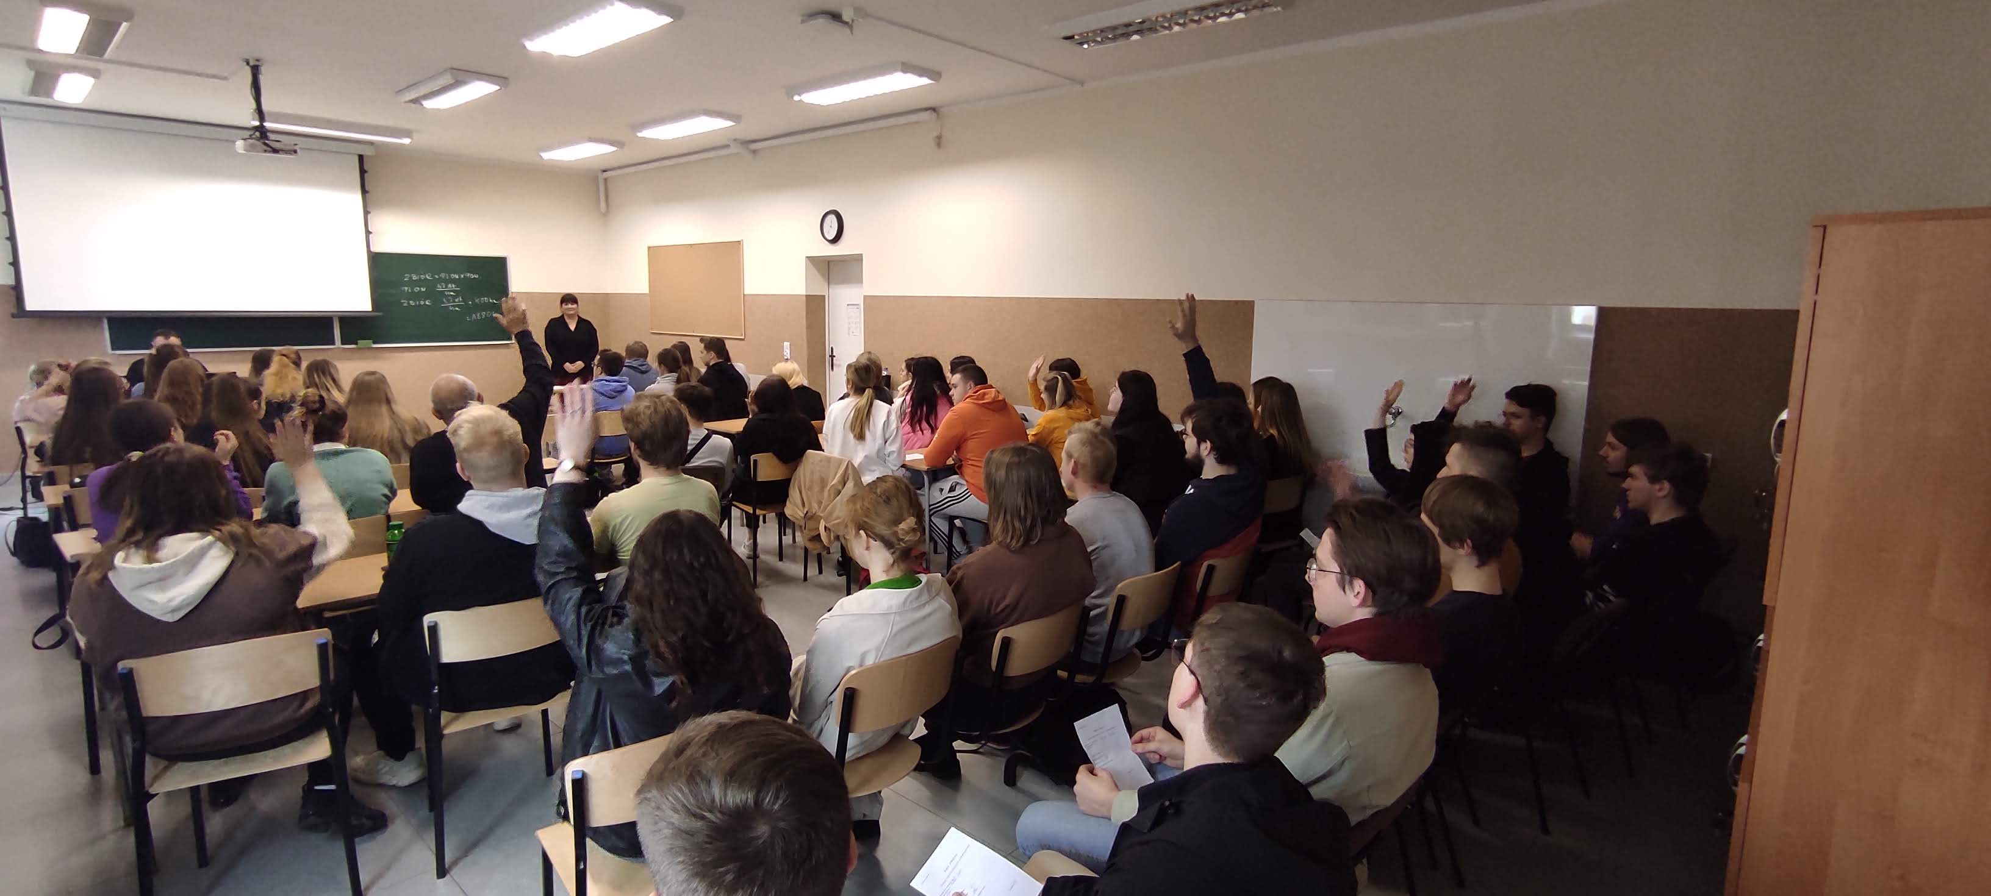
Zespół Szkół nr 2 w Międzychodzie

Slide 30
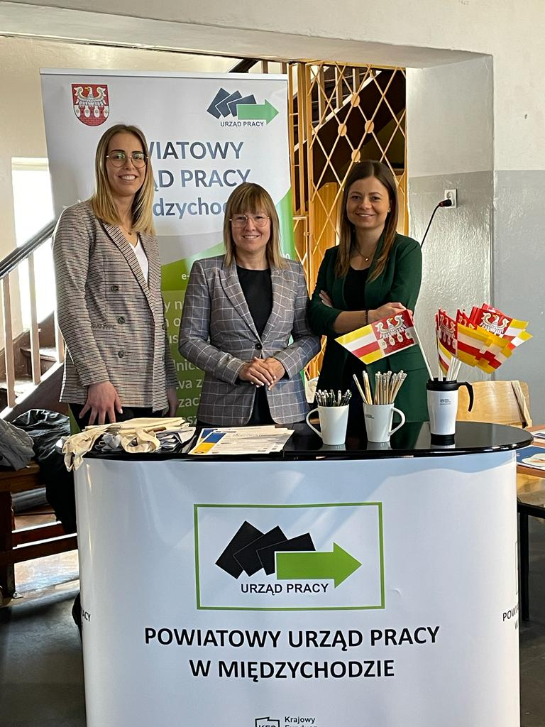
Urząd Miasta i Gminy Międzychód – spotkanie informacyjne dla uchodźców wojennych z terenów Ukrainy

Slide 31
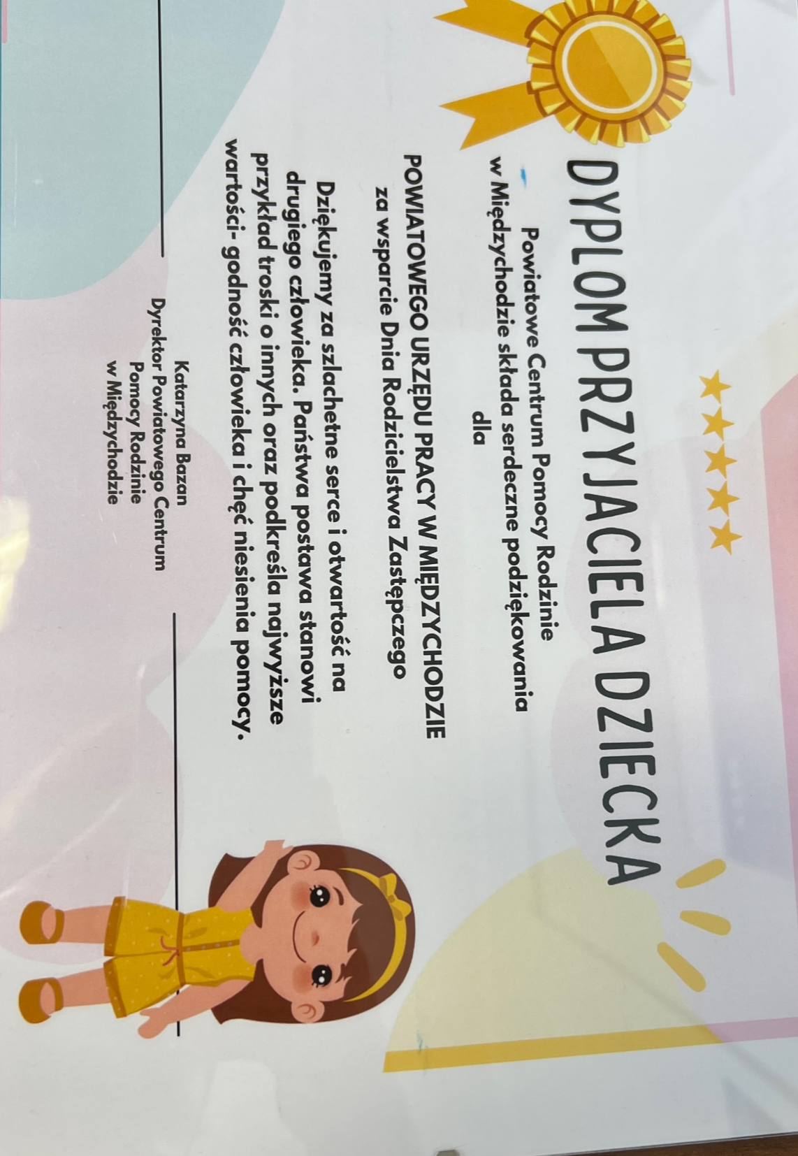
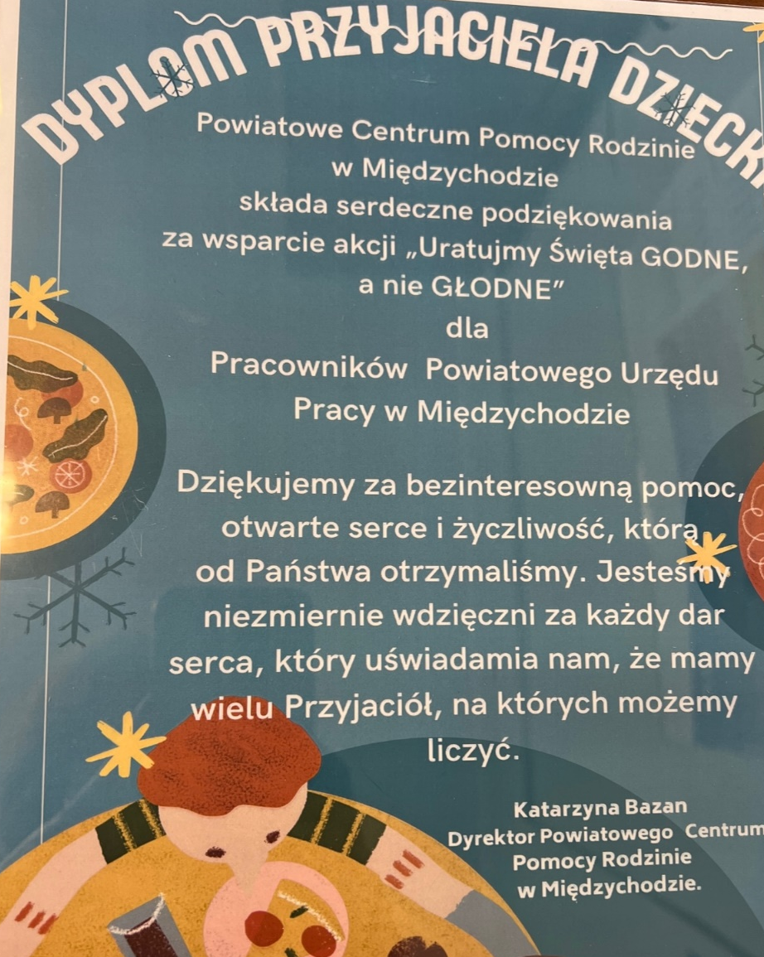
Powiatowe Centrum Pomocy Rodzinie w Międzychodzie – wsparcie akcji ,, Uratujmy Święta godne a nie głodne” oraz Dnia Rodzicielstwa Zastępczego przy współpracy z pracodawcami z lokalnego rynku pracy

Slide 32


